Slide 1
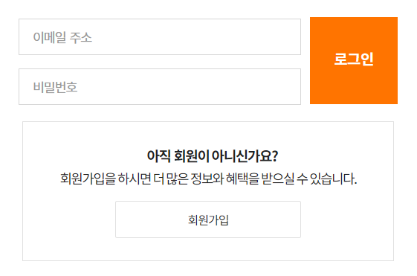
Wireframe-로그인
1
로그인 : 로그인 후 메인 페이지로 이동
2
회원가입 : 회원가입 페이지로 이동
1
2

Slide 2
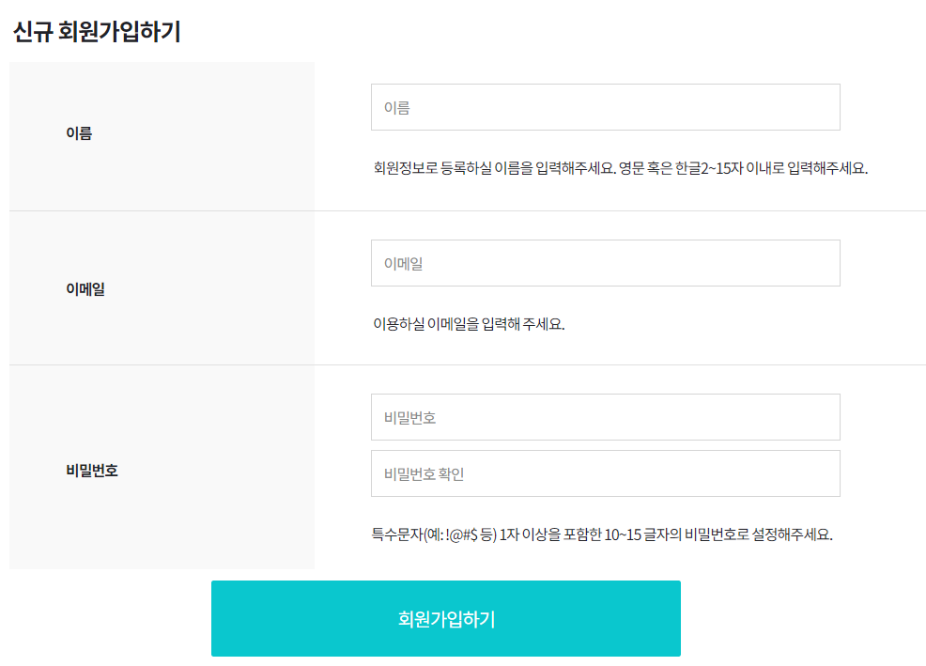
Wireframe-회원가입
1
회원가입하기 : 회원가입 처리 후 메인 페이지로 이동
1

Slide 3
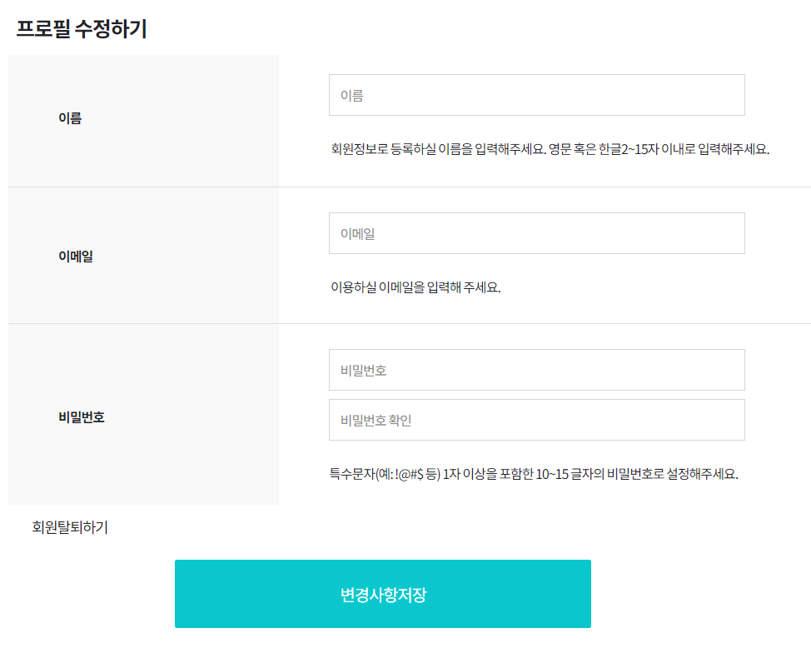
Wireframe-내 정보 수정/탈퇴
1
회원탈퇴하기 : 회원탈퇴 후 메인 페이지로 이동
2
변경사항저장 : 수정 처리 후 이전 페이지로 이동
1
2

Slide 4
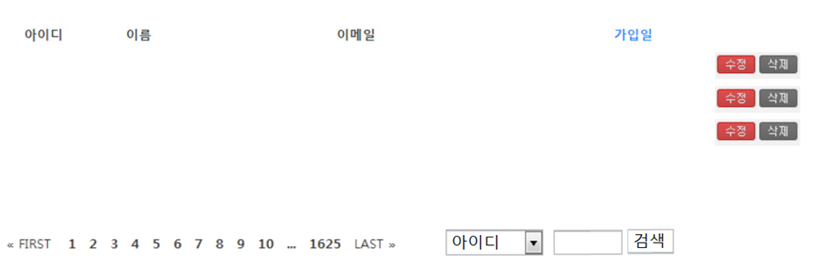
Wireframe-회원관리(관리자)
1
수정 : 수정 페이지로 이동
2
삭제 : 삭제 처리
3
페이징 / 검색
1
2
3

Slide 5
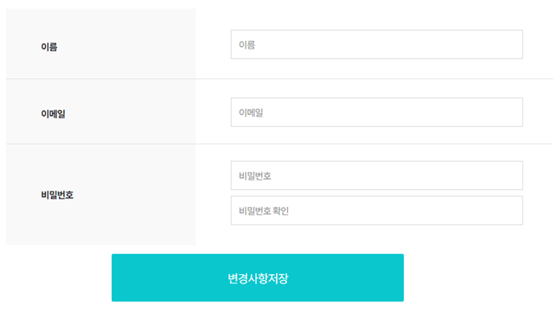
Wireframe-수정(관리자)
1
변경사항저장 : 수정 처리 후 회원목록 페이지로 이동
1

